Slide 1
Topic ?: eBPF初探
Notes:
除了互联网之外
数据中心网络
CDN
社会网络
无线传感网
这些都是基于网络概念的延申，是最近十年来网络研究的结果

Slide 2
eBPF初探
从拥塞控制谈起
简要提一下拥塞控制，以及不同场景下默认拥塞控制算法的缺陷

Slide 3
eBPF初探
设计一个新的拥塞算法
设计新的拥塞控制算法的必要性，科研需求、工程需求等
在已有算法的基础上修改或从头设计

Slide 4
eBPF初探
实现一个新的拥塞算法
现有的基础上修改：修改Linux内核源码，重新编译内核
从头设计：内核模块

Slide 5
eBPF初探
现有实现方式的缺陷
重新编译内核：耗时
内核模块：需要对不同版本内核进行维护，耗力

Slide 6
eBPF初探
新方法
通过eBPF实现，可以避免重新编译内核、也可以避免内核模块带来的版本维护问题

Slide 7
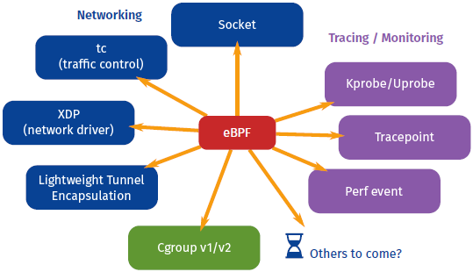
eBPF初探
什么是eBPF
eBPF的简介等

Slide 8
eBPF初探
eBPF的特性
介绍eBPF的特性

Slide 9
eBPF初探
eBPF的优势
介绍eBPF的优势

Slide 10
eBPF初探
eBPF与性能追踪
简要介绍eBPF与tracing

Slide 11
eBPF初探
eBPF与网络包处理
简要介绍eBPF与tracing

Slide 12
eBPF初探
eBPF的其他用途
介绍eBPF的其他一些用途

Slide 13
eBPF初探
小结
进行简单总结，以及其它的可能的扩展

